Slide 1


HỘI THI GIÁO VIÊN DẠY GIỎI
Năm học 2022 - 2023
Giáo viên : Đỗ Thị Minh Hường
Đơn vị :THCS Quang Trung

Slide 2

KHỞI ĐỘNG
TRÒ CHƠI “LẬT MẢNH GHÉP ”
LUẬT CHƠI:
- Mỗi mảnh ghép chứa 1 câu hỏi.
- Người chơi chọn 1 mảnh ghép tùy ý trả lời câu hỏi nếu đúng nhận được một phần quà, nếu sai nhường quyền trả lời cho người khác.
- Dưới các mảnh ghép có 1 tấm thiệp, nếu đoán đúng ngày lễ trong tấm thiệp trước khi các mảnh ghép được mở thì nhận được món quà đặc biệt.

Slide 3



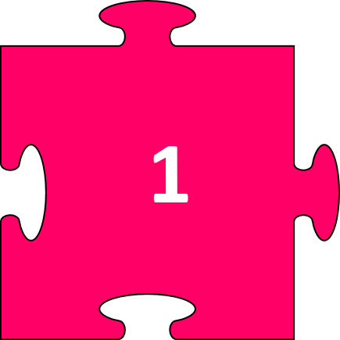





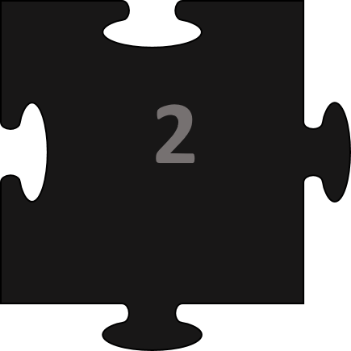
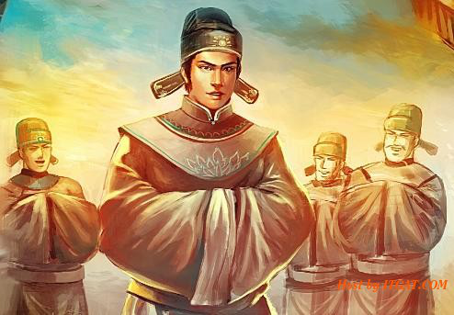




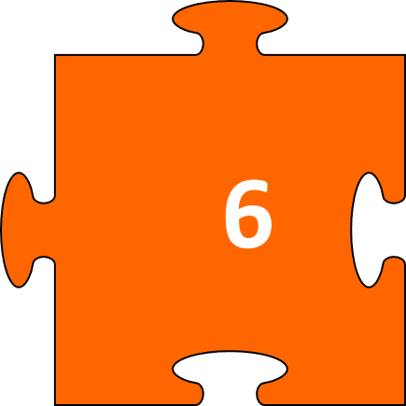


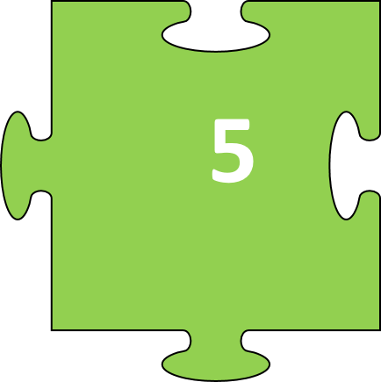



Một ngày lễ trong tháng 10

Slide 4


Câu 1: Chiều cao ( tính theo cm) của các bạn tổ 1 lần lượt là: 150; 161; 159; 155; 154; 156; 155; 151
Dãy dự liệu trên thuộc loại nào?
A. Dữ liệu là số liệu
B. Dữ liệu không phải là số, có thể sắp xếp thứ tự
C. Dữ liệu không phải là số, không thể sắp xếp thứ tự

Slide 5

Câu 2 : Thống kê số học sinh tiêm vacxin Covid - 19 các mũi 1, mũi 2, mũi 3, chưa tiêm mũi nào của học sinh lớp 7C4 lần lượt là 42; 38; 0; 3.
Dãy dữ liệu trên thuộc loại nào sau đây?
Dữ liệu định tính
Dữ liệu định lượng

Slide 6

Câu 3 : Dãy dự liệu nào sau đây là dữ liệu không phải là số, có thể sắp xếp thứ tự?
A. Thủ đô của một số quốc gia Châu Á: Hà Nội, Tokyo, Viêng chăm, Băng cốc.
B. Sĩ số các lớp khối 6 trường THCS Quang trung như sau:
44; 41; 38; 39; 39; 40; 40
C. Dữ liệu khảo sát mức độ xem ti vi trong thời gian rảnh rỗi:
Rất thường xuyên, thường xuyên, Thỉnh thoảng, không bao giờ.
D. Tên một số truyện cổ tích Việt Nam: Sọ dừa, Thạch Sanh, Cây tre trăm đốt, Cây khế.

Slide 7

Câu 4: Kết quả tìm hiểu về sở thích đối với bộ môn bóng đá của các bạn học sinh lớp 7C được cho bởi bảng thống kê sau:
Sở thích | Không thích | Không quan tâm | Thích | Rất thích
Số bạn nữ | 7 | 4 | 6 | 5
Hãy phân loại các dữ liệu trong bảng thống kê?
Sở thích không phải là dãy số liệu, có thể sắp xếp thứ tự
Số bạn nữ là dãy số liệu
m

Slide 8
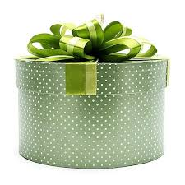
Câu 5 : Thành phố Hồ Chí Minh có 10 quận được đặt tên theo số gồm các quận: 1; 3; 4; 5; 6; 7; 8; 10; 11; 12.
Dãy dữ liệu trên là số liệu
A. Đúng B. Sai

Slide 9

Câu 6: Những trang Wed hay và bổ ích trong học tập: Hoc24.com; Hocmai.vn; Duoling.com; Vocabla.com; ... là dãy dữ liệu định tính
A. Đúng B. Sai

Slide 10
Câu 4: Kết quả tìm hiểu về sở thích đối với bộ môn bóng đá của các bạn học sinh lớp 7C được cho bởi bảng thống kê sau:
Sở thích | Không thích | Không quan tâm | Thích | Rất thích
Số bạn nữ | 7 | 4 | 6 | 5
m

Slide 11
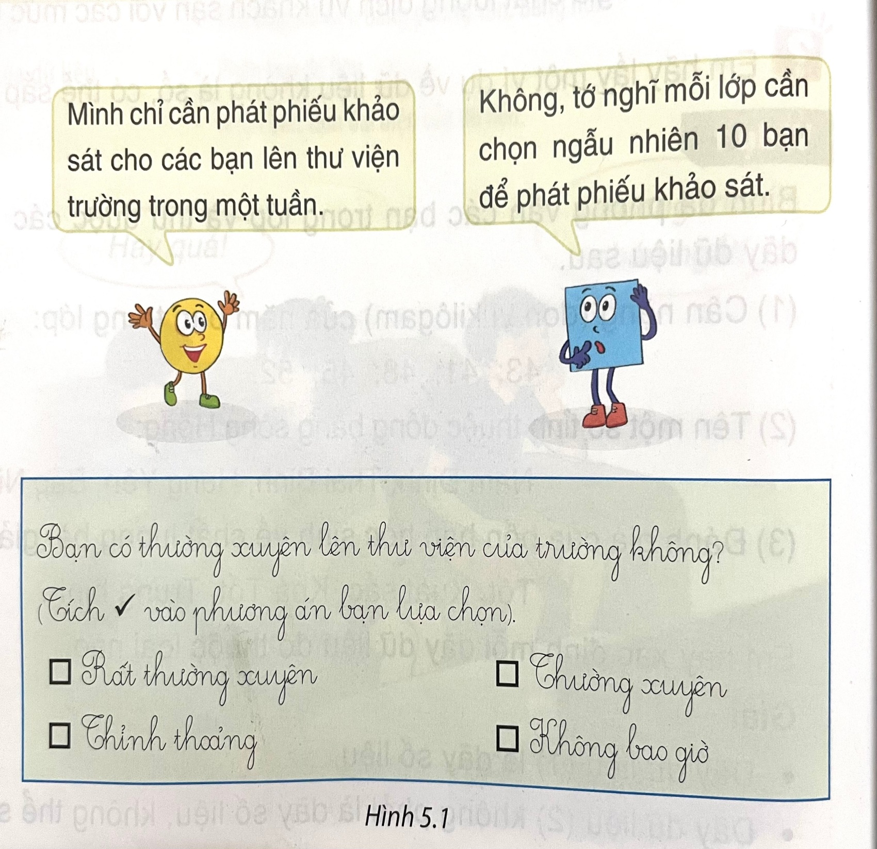
HĐ4: Vuông và Tròn muốn tìm hiểu về mức độ thường xuyên lên thư viện trường của các bạn học sinh trong trường nên đã lập phiếu hỏi để tiến hành điều tra khảo sát.
Em hãy thảo luận nhóm bàn cho biết dữ liệu thu được trong mỗi cách của Vuông và Tròn có đại diện cho toàn bộ học sinh trong trường không?

Slide 12
Nhận xét:
Để có thể đưa ra kết luận hợp lí, dữ liệu thu được phải đảm bảo tính đại diện cho toàn bộ đối tượng đang được quan tâm.

Slide 13
Ví dụ 2: Một hãng hàng không muốn khảo sát ý kiến của các khách hàng trên một chuyến bay để đánh giá mức độ hài lòng về chất lượng phục vụ trên chuyến bay đó.
Em hãy cho biết đối tượng mà hãng hàng không này cần lấy ý kiến?
Trong hai cách khảo sát sau, cách nào hợp lí hơn?
Cách 1: Lấy ý kiến của 20 khách hàng ở khoang hạng thương gia.
Cách 2: Đánh số ngẫu nhiên 100 khách hàng trên chuyến bay và xin ý kiến những khách hàng số 5; 10; 15; 20; ... ; 100
Giải:
Hãng hàng không cần lấy ý kiến của tất cả các hành khách đi trên chuyến bay.
Theo cách 1, hành khách hạng phổ thông không đươc tham gia khảo sát nên dữ liệu thu đượ không đảm bảo tính đại diện, Khảo sát theo cách 2 hợp lí hơn

Slide 14

Hoạt động nhóm đôi làm phiếu học tập:
Nhóm lẻ làm bài tập 1
Nhóm chẵn làm bài tập 2
(Thời gian làm bài 3 phút)

Slide 15
Đáp án – Biểu điểm
Bài tập 1:
Đối tượng nhóm khảo sát cần lấy ý kiến là tất cả học sinh khối 7 (4 điểm)
Cách 3 hợp lí hơn (3 điểm)
Vì cách 1 và cách 2, dữ liệu thu được chưa đảm bảo được tính đại diện (3 điểm)
Bài tập 2:
Cách khảo sát của cửa hàng không hợp lí (3 điểm)
Đối tượng mà cửa hàng cần lấy ý kiến là tất cả các khách hàng tối thứ 7 (4 điểm)
Kết luận cửa hàng đưa ra không hợp lí vì dữ liệu thu được không đảm bảo tính đại diện (3 điểm)

Slide 16
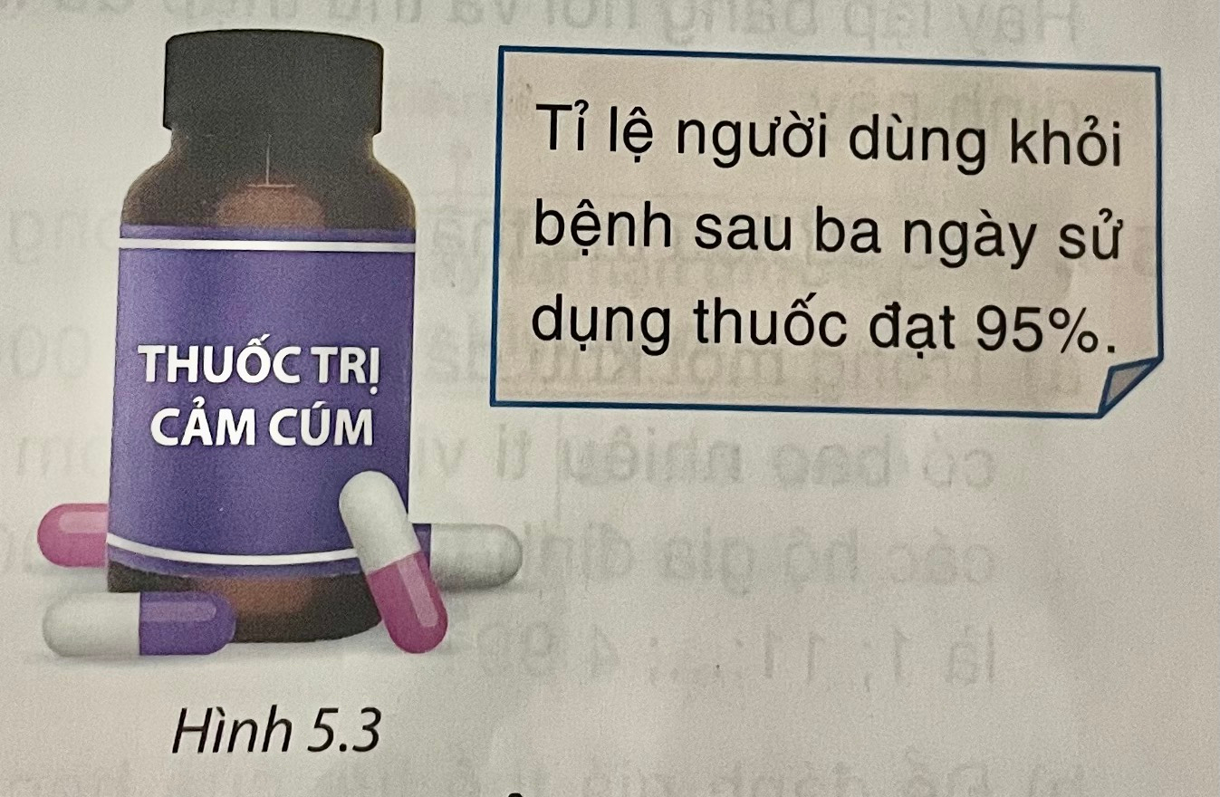
Ví dụ 3: Một công ty dược phẩm đã khảo sát hiệu quả dùng của một loại thuốc trị cảm cúm bằng cách cho 100 người bệnh ở độ tuổi từ 20 đến 30 sử dụng loại thuốc này. Kết quả cho thấy có 95 người đã khỏi bệnh sau ba ngày dùng thuốc. Công ty đưa ra quảng cáo về sản phẩm như hình 5.3.
Theo em, dựa vào khảo sát trên mà đưa ra kết luận như quảng cáo thì có hợp lí không? Vì sao?
Giải: Kết luận như trong quảng cáo là không hợp lí, vì đối tượng của khảo sát chỉ là những người trong độ tuổi 20 đến 30, không đảm bảo tính đại diện cho toàn bộ người dùng.

Slide 17
Bài tập 3: Xét tính hợp lí của các cách khảo sát và kết luận sau:
Câu | Hợp lí | Không hợp lí
1. Để đánh giá mức độ phù hợp của các đề thi toán, nhà trường cho các bạn trong CLB Toán làm bài và xem kết quả. Cách khảo sát trên có hợp lí không?
2. Trong khu dân cư có 5000 hộ gia đình, để xác định TB mỗi hộ gia đình có bao nhiêu ti vi, nhóm nghiên cứu đã đánh số các hộ từ 1 đến 5000 và ghi lại số ti vi của các hộ 1; 11; 21; 4991. Cách khảo sát trên có hợp lí không?
x
x

Slide 18
Bài tập 3: Xét tính hợp lí của các cách khảo sát và kết luận sau:
Câu | Hợp lí | Không hợp lí
3. Bình phỏng vấn 50 bạn nam trong trường thấy có 30 bạn thích bóng đá, Bình kết luận rằng « Đa số các bạn thích bóng đá» Kết luận của Bình có hợp lí không?
4. Nhóm sao đỏ đã phỏng vấn 30 bạn học sinh đang chơi trên sân trường giờ ra chơi và có 28 bạn học sinh sẽ nhặt rác vất vào thùng rác khi nhìn thấy rác trên sân trường. Nhóm sao đỏ kết luận rằng: « Đa số các bạn đã có ý thức giữ về sinh chung». Kết luận của nhóm sao đỏ có hợp lí không?
x
x

Slide 19
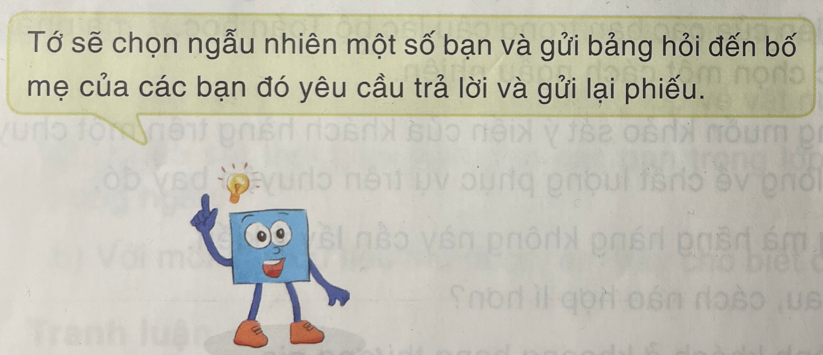
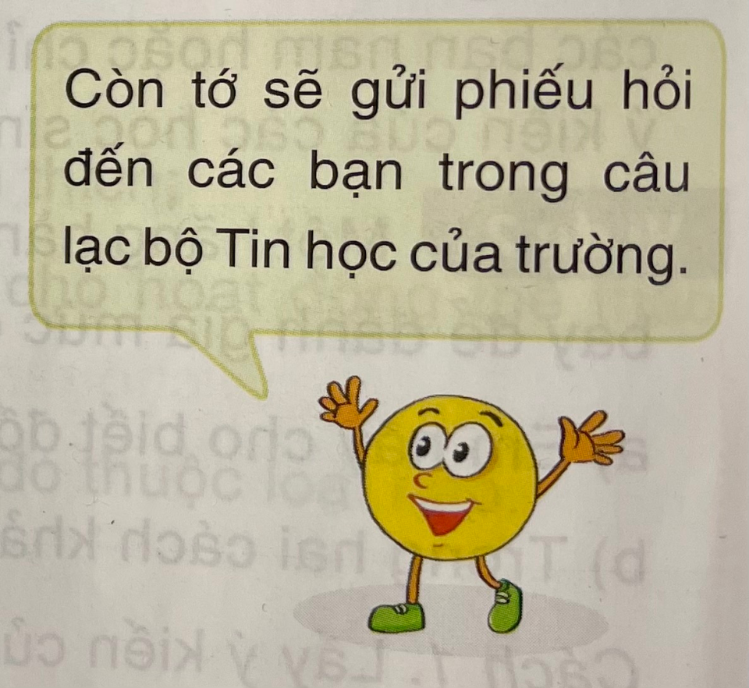
Tranh luận:
Làm cách nào để thực hiện khảo sát thời gian sử dụng mạng Internet vào hai ngày cuối tuần của mỗi bạn học sinh trong trường?
Theo em cách của bạn nào hợp lí hơn.

Slide 20
Hoạt động nhóm lớn ra bảng phụ:
(thời gian làm bài 10 phút)
Nhóm 1: Em hãy điều tra, lập bảng thống kê và rút ra kết luận về mức độ thường xuyên tập thể dục buổi sáng của các bạn trong lớp.
Nhóm 2: Em hãy điều tra, lập bảng thống kê và rút ra kết luận mức độ đánh giá tiết học hôm nay của các giáo viên dự.

Slide 21
Hướng dẫn tự học ở nhà:
- Xem lại các bài tập đã làm trong tiết học.
- Làm các bài tập 5.6, 5.7, 5.8/SBT trang 90.
- Chuẩn bị giờ sau: Đọc trước bài 18. Biểu đồ hình quạt tròn.
- Sưu tầm các bài toán thực tế, bảng thống kê và biểu đồ quạt liên quan bài 18 theo nhóm.
- Buổi sau nộp sản phẩm cho GV, các nhóm báo cáo kết quả sưu tầm được.

Slide 22

XIN CẢM ƠN THẦY CÔ VÀ
CÁC EM HỌC SINH !

